Slide 1
Judgment under Uncertainty:
Heuristics and Biases
Biases in judgments reveal some heuristics of thinking under uncertainty.
Amos Tversky and Daniel Kahneman
Pamela Zurita Lara

Slide 2

Representatividad
Las probabilidades son evaluadas por el grado en que A es representativo de B, es decir, por el grado en que A se parece a B

Slide 3



Juicio por representatividad
¿Cómo evalúan las personas la probabilidad de que Steve está comprometido en una particular Ocupación?
La similitud o representatividad, no se ve influenciada por factores que deberían afectar juicios de probabilidad.

Slide 4



Insensibilidad a la probabilidad previa de resultados
Evidentemente, la gente responder de manera diferente cuando no se le da evidencia y cuando se da evidencia sin valor.

Slide 5


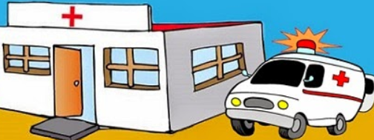
Insensibilidad al tamaño de la muestra.
La mayoría de los sujetos juzgaron la probabilidad de obtener más del 60 % de niños en el grande y pequeño hospital
La teoría del muestreo implica que :
Probabilidad mayor en el hospital pequeño que en el grande, una muestra grande es menos probable que se aleje del 50 %.

Slide 6
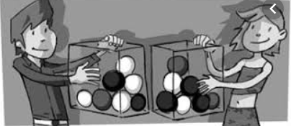

Las probabilidades son 8 a 1 para la muestra 4: 1. Y 16 a 1 para la muestra de 12: 8.
La proporción de bolas rojas es mayor en la primera que en la segunda muestra
H-T-H-T-T-H
H-HH- H-T

Slide 7


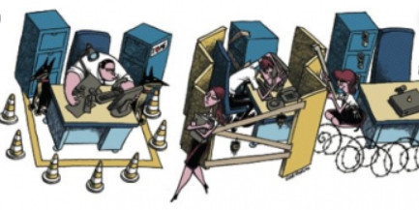
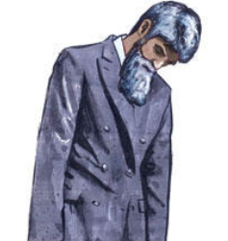
Ley de los pequeños números
Insensibilidad a la previsibilidad.
La descripción es favorable no se ve afectado por la fiabilidad de esa descripción
La confianza que tienen en su predicción depende principalmente en el grado de representatividad
Las personas tienden a tener una gran confianza en predicciones basadas en redundantes variables de entrada.

Slide 8

Conceptos erróneos de regresión.
Los instructores concluyeron que las recompensas verbales son perjudiciales para el aprendizaje, mientras que verbales los castigos son beneficiosos.
Esta conclusión es injustificada debido a la presencia de regresión hacia la media.
El efecto de la regresión nos lleva a sobreestimar la efectividad del castigo y subestimar la efectividad de recompensa.

Slide 9



Diferentes puntos de rendimiento producen diferentes estimaciones, que están sesgadas hacia los valores iniciales.
Ajuste y anclaje
Ajuste insuficiente.
El anclaje ocurre no solo cuando se da un punto de partida al sujeto, también cuando el sujeto basa su estimación sobre el resultado de algunos cálculos incompletos.
Sesgos en la evaluación de la conjuntiva y eventos disyuntivos.
(i) eventos simples
(ii) eventos conjuntivos
(iii) eventos disyuntivos

Slide 10
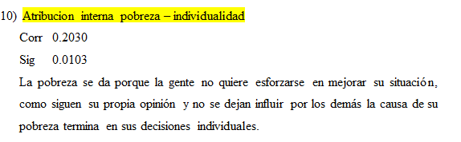
Juicio por representatividad
Este enfoque conduce a errores graves, porque la similitud, o representatividad, no se ve influenciada, por factores que deben afectar juicios de probabilidad.

Slide 11
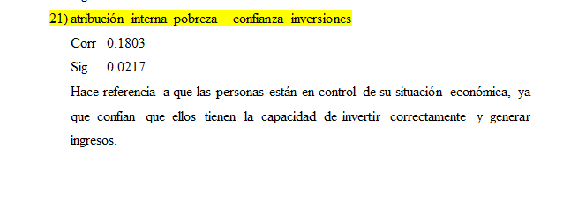
Ley de los pequeños números:
Los investigadores ponen también mucha fe en los resultados de pequeñas muestras y sobreestiman la replicabilidad de tales resultados

Slide 12
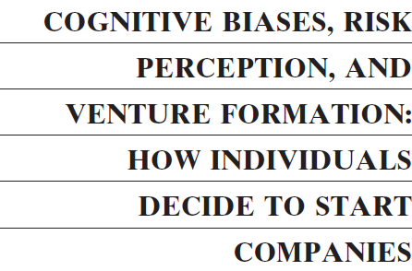
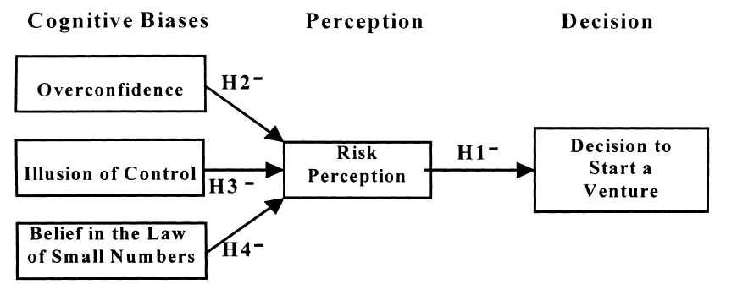
https://www.sciencedirect.com/science/article/abs/pii/S0883902698000032
El paso de los rasgos a la cognición se reflejó en cómo los investigadores examinaron por qué,
Aunque las nuevas empresas son muy riesgosas, las personas deciden comenzarlas
Económicos: la toma de decisiones implica erróneamente que las personas percibirían similares niveles de riesgo al ver escenarios idénticos de toma de decisiones

